Slide 1
ESCUELA NORMAL DE EDUCACIÓN PREESCOLAR DEL ESTADO DE COAHUILA
CICLO ESCOLAR 2021-2022
Nombre del estudiante normalista: Vanessa Elizabeth Sánchez Gallegos
Grado: 4° Sección: A Número de Lista: 16
Institución de Práctica: Jardín de niños heroico colegio militar
Clave: 05EJN0143Y Zona Escolar: Grado en el que realiza su práctica: 1° y 2° A
Nombre del Profesor(a) Titular: Marcela Alexandra Hernández Carrillo
Total de alumnos: 34
Periodo de Práctica: Noviembre- diciembre
Propósito de la Jornada de Práctica:
Profundizar en la relación que guardan los enfoques teórico-metodológicos y didácticos de los campos de formación académica y educación socioemocional, con la enseñanza, el aprendizaje y los contextos socioculturales y lingüísticos donde se desarrolla la práctica, a través de la aplicación de secuencias didácticas, para poder posteriormente hacer un análisis de dicha jornada

Slide 2
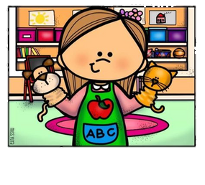
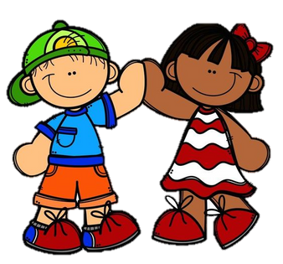
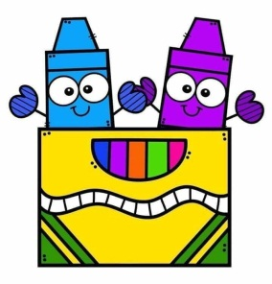
Jardin de niños
"Heroico colegio militar"
Maestra:
Marcela Alexandra Hernandez Carrillo
Alumna de práctica: Vanessa Sánchez Gallegos
”1°-2°A”
CICLO ESCOLAR 2021-2022
Planeación
del al 15 de noviembre al 10 de diciembre
Situación didáctica:
Alimentación saludable
Actividades permanentes
Pase de lista: - “buenos días”
Pausa activa
Lectura de cuentos
Escritura del nombre
Acuerdos de convivencia
Acciones del programa escolar de mejora continua
Entrevistas con padres de familia
Aplicación de situaciones y evaluación.
Entrevistas con alumnos
Establecer acuerdos y normas de convivencia
Implementar pausas activas
Dar a conocer a los padres de familia el reglamento interno
Trabajo en conjunto con padres de familia

Slide 3
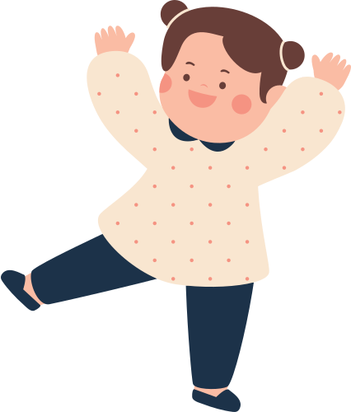
Cronograma
Semana 1
HORA
LUNES
MARTES
MIÉRCOLES
JUEVES
VIERNES
9:00-9:30 am
Actividades permanentes
Actividades permanentes
Actividades permanentes
Actividades permanentes
9:30-10:00 am
Introducción
Cuento
Introducción
Cuento
Conteo de frutas
10:00-10:30 am
Clasificación
Juego tradicional
Clasificación
Mi lonchera
Dia de la revolución
Loteria
Clasificación de alimentos
10:30-11:00 am
RECREO
11:00 11:30 am
Ed. física
Conteo de frutas
Mi fruta favorita
Mi fruta favorita
11:30-12:00 pm
Mi lonchera
Alimentos saludables en mis dientes
Alimentos saludables en mis dientes
Semana 2
HORA
LUNES
MARTES
MIÉRCOLES
JUEVES
VIERNES
9:00-9:30 am
Actividades permanentes
Actividades permanentes
Actividades permanentes
Actividades permanentes
Actividades permanentes
9:30-10:00 am
Música
Adivinanzas
El nombre de las frutas
El supermercado
El supermercado
Plato del bien comer Cocinemos
Adivinanzas
10:00-10:30 am
El nombre de las frutas
Ed. fisica
Semáforo alimenticio
El supermercado
El supermercado
Adivinanzas
10:30-11:00 am
RECREO
11:00 11:30 am
Semáforo alimenticio
Ed. fisica
Ed. fisica
Ed. fisica
11:30-12:00 pm
¿Cuántas son?
¿Cuántas son?
Plato del bien comer
Cocinemos
Plato del bien comer
Cocinemos

Slide 4
CAMPO/ ÁREA | ORGANIZADOR CURRICULAR 1 | ORGANIZADOR CURRICULAR 2 | APRENDIZAJES ESPERADOS
Lenguaje y comunicación | Participación social | Uso de documentos que regulan la convivencia | Escribe su nombre con diversos propósitos e idéntica el de algunos compañeros
 | Literatura | Producción, interpretación e intercambio de narraciones | Comenta a partir de la lectura que escucha de textos literarios, ideas que relaciona con experiencias propias o algo que no conocía.
 | Participación social | Producción e interpretación de una diversidad de textos cotidianos. | Interpreta instructivos, cartas, recados y señalamientos.
 | oralidad | Descripción | Menciona características de objetos y personas que observa.
Pensamiento Matemático | Número, Algebra y Variación | Número | Cuenta colecciones no mayores a 20 elementos.
 | Forma, espacio y medida | Figuras y cuerpos geométricos | Reproduce modelos con formas, figuras y cuerpos geométricos.
Exploración y Comprensión del Mundo Natural y Social |  | Cuidado de la Salud | Práctica hábitos de higiene personal para mantenerse saludable. Reconoce la importancia de una alimentación correcta y los beneficios que aporta al cuidado de la salud.
 | Cultura y vida social | Interacciones con el entorno social | Reconoce y valora costumbres y tradiciones que se manifiesta en los grupos sociales a los que pertenece
Artes | Expresión Artística | Familiarización con los elementos básicos de las artes | Comunica emociones mediante la expresión corporal. Usa recursos de las artes visuales en creaciones propias.
Educación Socioemocional | Autorregulación | Expresión de las emociones | Dialoga para solucionar conflictos y ponerse de acuerdo para realizar actividades en equipo.
 | Autonomía | Iniciativa Personal | Realiza por sí mismo acciones de cuidado personal, se hace cargo de sus pertenencias y respeta las de los demás. Elige los recursos que necesita para llevar a cabo las actividades que decide realizar.
 | Colaboración | Inclusión | Convive, juega y trabaja con distintos compañeros
Educación física | Competencia motriz | Desarrollo de la motricidad | Realiza movimientos de locomoción, manipulación ,estabilidad por medio de juegos individuales o colectivos

Slide 5
Momentos | Actividades, Organización y Consignas | Recursos | Día | Aprendizaje Esperado
INICIO | Actividades permanentes Se da la bienvenida, pase de lista y fecha. Escritura del nombre Pausas activas Juegos en el patio Introducción al tema Se lee el cuento "Cirilo, come de todo" acerca de la alimentación saludable. Se realizan preguntas sobre el cuento: ¿Qué fue lo que pasó? ¿Por qué Cirilo se enfermó? ¿Qué podría hacer para no enfermarse? Se explica brevemente la importancia de la sana alimentación y los hábitos saludables para prevenir enfermedades y se presenta brevemente el plato del bien comer. Clasificación de alimentos Se ponen tres columnas al frente, en una se representan las frutas, verduras, los alimentos de origen animal, los cereales y la comida chatarra, se menciona las características de cada grupo para que pueda diferenciarlos. Mi lonchera saudable En una lonchera el niño formara su desayuno saludable usando alimentos de los tres grupos Muestra su lonche y los alimentos contiene y porque le gusta. Juego del lobo lobito Se establecen las reglas y acuerdos del juego Salen al patio y se realiza | Tarjetas de nombres Calendario. Títere. Plato del bien comer Imágenes de alimentos Loncheras Imágenes de comida | Todos los días Martes Martes Martes | Lenguaje y comunicación Escribe su nombre con diversos propósitos e idéntica el de algunos compañeros Lenguaje y comunicación Comenta a partir de la lectura que escucha de textos literarios, ideas que relaciona con experiencias propias o algo que no conocía. Educación socioemocional Elige los recursos que necesita para llevar a cabo las actividades que decide realizar. Exploración y Comprensión del Mundo Natural y Social Reconoce la importancia de una alimentación correcta y los beneficios que aporta al cuidado de la salud. Educación socioemocional Realiza por sí mismo acciones de cuidado personal, se hace cargo de sus pertenencias y respeta las de los demás. Ed. Física Realiza movimientos de locomoción, manipulación ,estabilidad Por medio de juegos individuales o colectivos

Slide 6
Momentos | Actividades, Organización y Consignas | Recursos | Día | Aprendizaje Esperado
Desarrollo | Conteo de frutas Observa el numero representado en la tarjeta y pega el numero de pompones que se indica Revolución Mexicana Pausa activa revolución Escucha una breve explicación del día de la revolución Juega al memorama de la revolución Lotería Juega a la lotería de los alimentos y menciona sus características Mi fruta favorita Utilizando pintura/acuarela realiza su fruta favorita. Alimentos saludables en mis dientes Menciona alimentos que causan daño en nuestros dientes, que les pasa a los dientes si consumimos alimentos y que es lo que debemos hacer para evitarlo. Se forma un diente saludable colocando en el alimentos Semáforo alimenticio Se retoma el plato del bien comer, cuales son los alimentos saludables y que debemos consumir mas frecuentemente. Clasifica los alimentos en el semáforo, en el verde los saludables que debemos consumir con frecuencia, el amarillo los alimentos que debemos consumir moderadamente, el rojo los que deberíamos evitar. Responde preguntas ¿Por qué crees que debamos evitar comer todos los días algunos alimentos? ¿Qué puede pasar si comemos mucha comida chatarra? ¿Cuáles son los alimentos que debemos comer mas (con frecuencia)? | Tarjetas de alimentos Pompones Memorama Pintura. Diente saludable y diente con caries. Imágenes de alimentos. Plato del bien. Semáforo. Imágenes de alimentos | Miércoles/jueves Miércoles/jueves Miércoles/jueves Miércoles/jueves Lunes/ martes semana 2 | Pensamiento matemático Cuenta colecciones no mayores a 20 elementos. Exploración y Comprensión del Mundo Natural y Social Reconoce y valora costumbres y tradiciones que se manifiesta en los grupos sociales a los que pertenece. Artes Comunica emociones mediante la expresión corporal. Lenguaje y comunicación Menciona características de objetos y personas que observa Artes Usa recursos de las artes visuales en creaciones propias. Exploración y Comprensión del Mundo Natural y Social Reconoce la importancia de una alimentación correcta y los beneficios que aporta al cuidado de la salud. Exploración y Comprensión del Mundo Natural y Social Reconoce la importancia de una alimentación correcta y los beneficios que aporta al cuidado de la salud.

Slide 7
Momentos | Actividades, Organización y Consignas | Recursos | Día | Aprendizaje Esperado
Desarrollo | ¿Cuántas son? Recibe una tarjeta con distinto numero de alimentos, los cuenta y con una pinza marca el numero que corresponde. Adivinanzas Escucha con atención las características de la fruta o verdura y adivina su nombre. El nombre de las frutas Se da una tarjeta con el nombre de algunas frutas, siguiendo el patrón y el alfabeto móvil escribe el nombre de ellas. El supermercado Menciona si su alimento es fruta o verdura y cual es su nombre. Se realizara un juego simbólico sobre ir al supermercado a comprar comida saludable. Se le entrega a cada niño una lista de mandado (con imágenes) y deberán simular que compran. Cada niño comenta lo que compro con ayuda de su lista. Plato del bien comer Clasifica los alimentos en el plato del bien comer cada uno en su grupo Menciona algunas características de cada grupo alimenticio. Cocinemos Trae distintas frutas de casa. Sigue las instrucciones para realizar su platillo. Muestra su platillo y menciona si es saludable o no, que es lo que mas le gusta. | Tarjetas de alimentos. Pompones Tarjetas de adivinanzas. Tarjetas de nombres de frutas/ verduras con imagen. Alfabeto móvil. Plato del bien comer. Alimentos Gorros de chef. Palillos. Fruta. | Lunes/ Martes Lunes /martes Lunes /martes Miércoles/ jueves Miércoles/ jueves Miércoles/ jueves | Pensamiento matemático Cuenta colecciones no mayores a 20 elementos. Lenguaje y comunicación Menciona características de objetos y personas que observa. Lenguaje y comunicación Interpreta instructivos, cartas, recados y señalamientos. Lenguaje y comunicación Interpreta instructivos, cartas, recados y señalamientos. Educación socioemocional. Convive, juega y trabaja con distintos compañeros Exploración y Comprensión del Mundo Natural y Social Reconoce la importancia de una alimentación correcta y los beneficios que aporta al cuidado de la salud. Educación socioemocional Realiza por sí mismo acciones de cuidado personal, se hace cargo de sus pertenencias y respeta las de los demás.

Slide 8
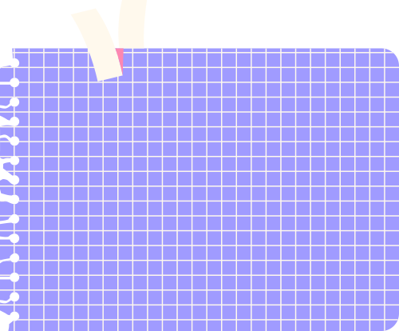
C
l
a
s
e
En línea
Clase virtual: Viernes 19 y Viernes 26

Slide 9
CLASE DÍA VIERNES
Se juega en clase con una ruleta donde cada niño responderá diferentes preguntar relacionadas a la sana alimentación
Nota: los días viernes subirán la evaluación de la semana
T
a
r
e
a
Lunes
Martes
Observa el cuento “Cirilo come de todo” y responde: ¿Qué fue lo que pasó? ¿Por qué Cirilo se enfermó? ¿Qué podría hacer para no enfermarse?
Busca recortes y organiza los alimentos que se piden en la grafica.
Miércoles
Jueves
Observa el numero de la tarjeta y pega el numero de bolitas que se indica,
Puedes usar papel china, crepe, periódico o pintura
Escribe el nombre de los alimentos siguiendo el patrón

Slide 10
CLASE DÍA VIERNES
Nota: los días viernes subirán la evaluación de la semana
T
a
r
e
a
Lunes
Martes
En esta actividad mamá o papá leerá las adivinanzas al niño y él deberá adivinar que fruta o verdura es.
Cuenta las frutas que hay en la imagen y encierra el numero que corresponde
Miércoles
Jueves
Ayuda en casa a preparar alguna comida o postre fácil y saludable.
Realiza el plato del bien comer, usa tu creatividad

Slide 11
EVALUACIÓN
Indicadores | Logrado | En proceso | Necesita ayuda | Observaciones
Escribe su nombre utilizando un patrón. Identifica su nombre o algunas letras de el entre el de sus compañeros. Interpreta instructivos, recados que se le brindan. Identifica y menciona características generales de objetos. Escucha y muestra interés a la lectura o narración de cuentos. Platica sobre lo que escuchó. Cuenta hasta el 10 o mas y utiliza estrategias de conteo. Reconoce algunas figuras geométricas básicas. Práctica y conoce hábitos de higiene personal y como mantenerse saludable. Reconoce la importancia de una sanan alimentación y sus beneficios. Comunica emociones mediante la expresión corporal. Realiza creaciones propias con diferentes recursos artísticos. Realiza por sí mismo acciones de cuidado personal. Cuida sus pertenencias y respeta las de los demás. Elige lo que necesita para llevar actividades. Convive y juega con sus compañeros Muestra seguridad y autonomía. Muestra empatía hacia sus compañeros. Realiza movimientos de locomoción, manipulación y estabilidad. Participa en juegos individuales o colectivos.

